Slide 1



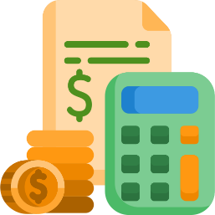
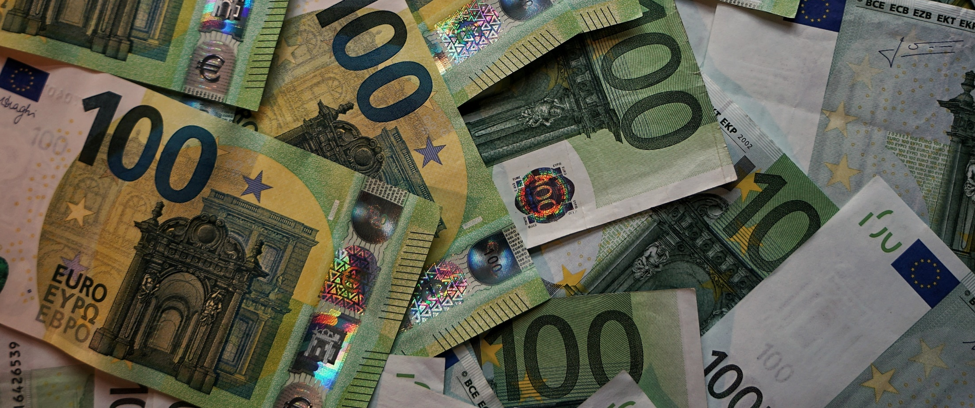
3. Welk geldtype ….
Superspaarder
Geldchaoot
Big Spender
Rekenmaster
Welk geldtype ben jij?
Noem 2 voordelen van je eigen geldtype.
Noem 2 nadelen van je eigen geldtype.

Slide 2
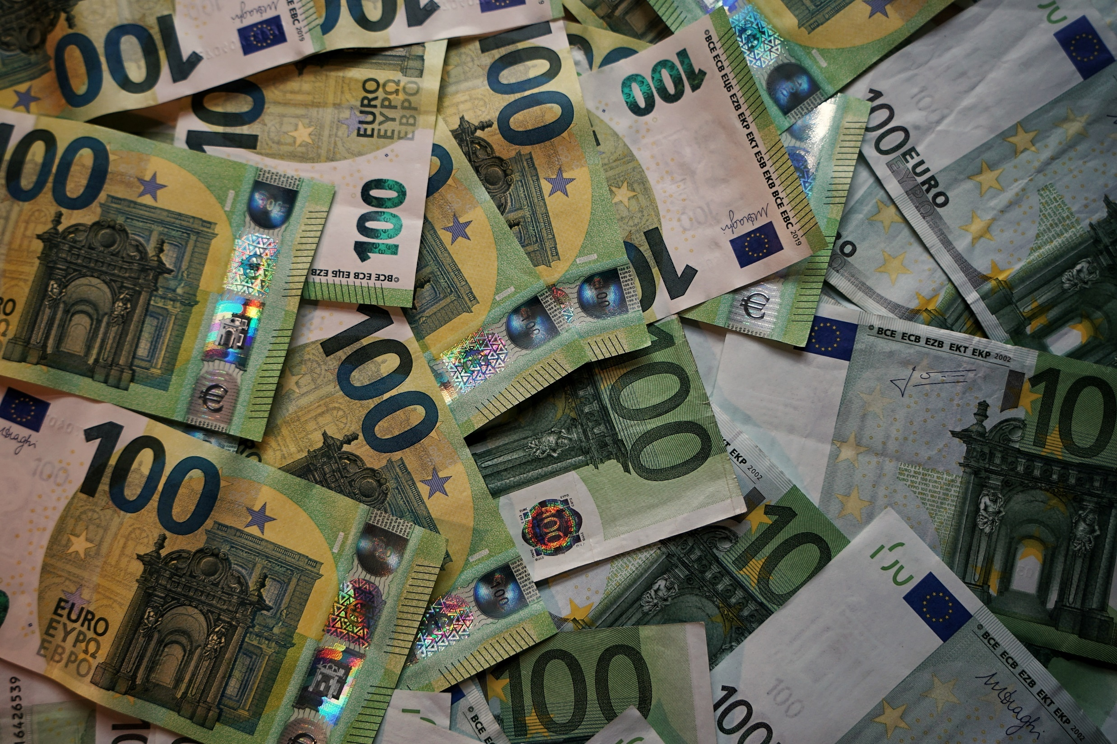
4. Verhaal:
Boris komt aan op school en roept tegen zijn vrienden : “F**k, mijn telefoon is gejat!”.
Er volgt een heel verhaal dat hij zijn telefoon even had neergelegd op de skatebaan en dat die 2 minuten later weg was. Niemand wist er natuurlijk iets van!
Iemand 1: “Moet je een nieuwe kopen!”.
Boris: “Hoe dan? Ik heb bijna geen geld!”.
Iemand 2: “Leen je het toch van je pa?!”.
Iemand 1: “Neem je een bijbaantje!”.
Boris: “Ja dááág, dan duurt het 2 jaar voordat ik een nieuwe heb!”.
Iemand 3: “Ga je gokken! Als je gelukt hebt …..”.
Iemand 2: “Ja, of wordt je money mule ….!”.
Hier zijn weinig briljante plannen wat betreft inkomsten bij!
Wat wel kan is dat je vooral goed kijkt hoe je het geld dat je wel hebt zo voordelig mogelijk uitgeeft. Dan moet je kiezen en dingen uitzoeken. Dat is wat we gaan doen.

Slide 3
5. Mentimeter
Wat vind jij de
2 belangrijkste specificaties?
de look
de kwaliteit van de camera
de grootte van het scherm
de opslagruimte
de grootte van de bundel
de accuduur
anders, namelijk ………
Stap 1: Ga naar menti.com
Stap 2: Vul de code in ………

Slide 4
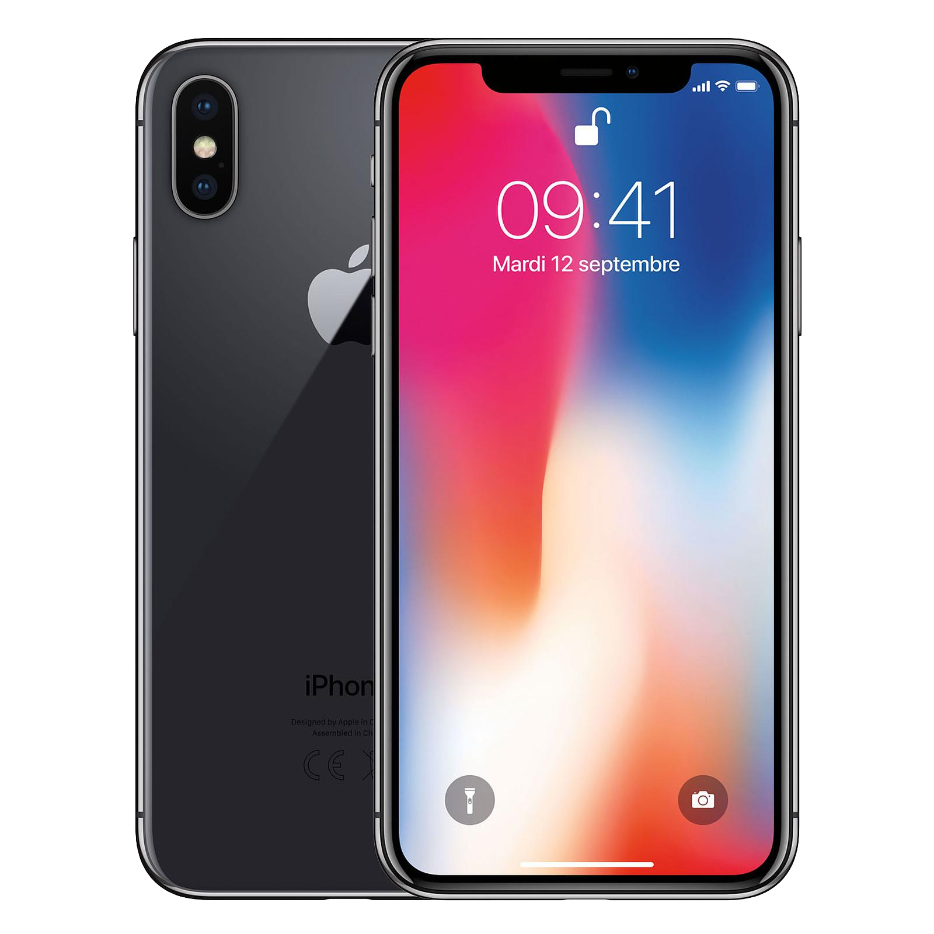
7. iPhone 11
Stel je voor: De iPhone 11 is populair, omdat de camera heel goed is. Omdat je veel foto’s wilt versturen via Snapchat wil je er een bundel van minstens 2 GB bij hebben.

Slide 5
8. Zoekopdracht
Zoek het goedkoopste abonnement waarbij je een
iPhone 11 krijgt en een bundel van (minstens) 2 GB hebt!
Zoek uit wat de goedkoopste aanbieding is als je een nieuwe iPhone 11 koopt en daarbij een Sim-Only met een bundel van (minstens) 2 GB neemt
Zoek de goedkoopste mogelijkheid om een gebruikte of refurbished iPhone 11 te kopen met een Sim-Only met een bundel van (minstens) 2 GB.

Slide 6
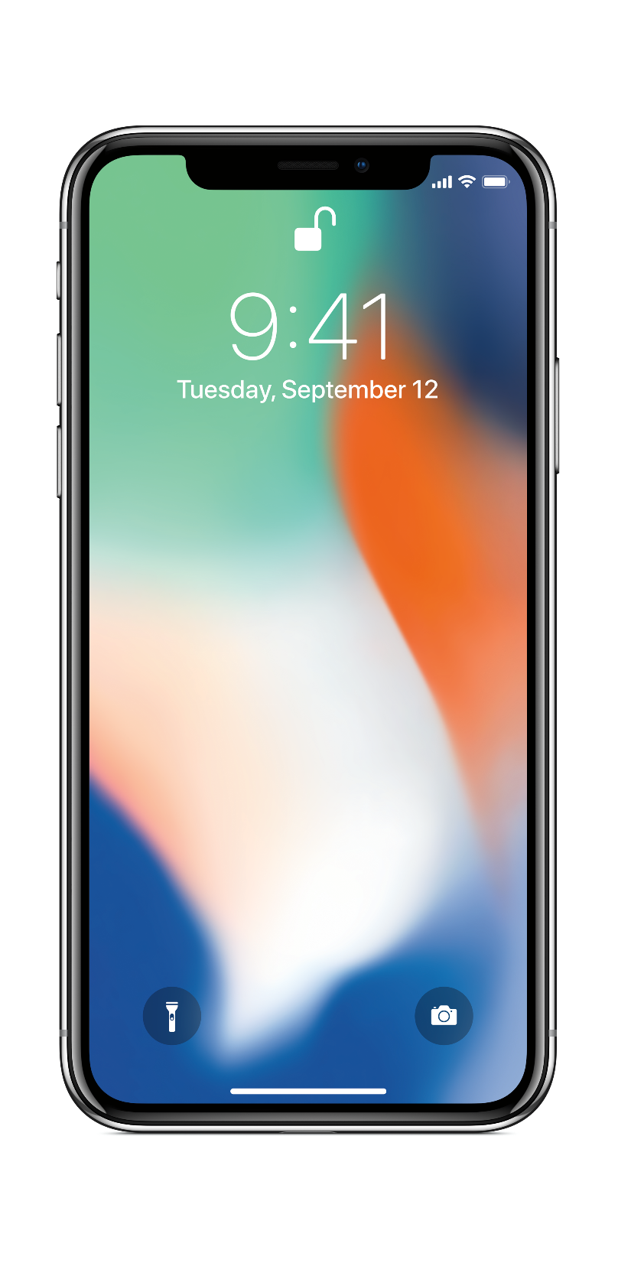
9. Kiezen!
Na al dit uitzoekwerk:
Welke van de 3 mogelijkheden kies jij? En waarom?

Slide 7
10. Mentimeter
Waar ga jij naartoe als je moeilijkheden (of vragen) hebt over geld?
mijn beste vriend/ vriendin
Mijn moeder of mijn vader
mijn broer of zus
de buren
de politie
de jongerenwerker
Iemand anders…
niemand
Je mag maximaal 2 antwoorden geven
Stap 1: Ga naar Menti.com
Stap 2: Vul de code in ……
Notes:
Korte uitleg geven over roken

Slide 8
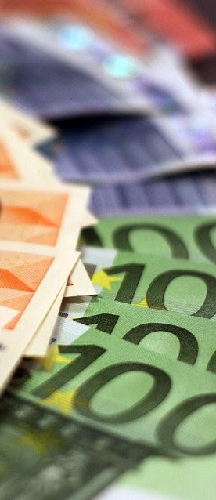
12. Opbrengsten & Kosten …..
  Dit is veel uitzoekwerk.
  Dat is bij dingen die veel geld kosten vaak nodig.
  Wie van jullie doet dit wel eens zo?
  Bij welke aankoop?
Uitzoekwerk is niet leuk,
maar je verdient er heel wat meer mee per uur dan met je bijbaantje!

Slide 9
13. En tot slot …………..
DANK!!
SH!TZOOi Shitzooi is een project van Stichting Kocon

Slide 10
14. Tijd over?
Zoek ook even uit wat het goedkoopste abonnement is waarbij je een
iPhone 13 krijgt en waarbij je een bundel van (minstens) 2 GB hebt!
SH!TZOOi Shitzooi is een project van Stichting Kocon

